Slide 1
بورد اینترنت اشیا بهرام
ارشیا مددی
Notes:
https://rashasite.ir

Slide 2
کمندِ صیدِ بهرامی بیفکن، جامِ جم بردار
که من پیمودم این صحرا، نه بهرام است و نه گورش
حافظ غزل شماره 278

Slide 3
4
5
فهرست
1
6
2
3
عملکرد کلی
پردازش اطلاعات
مقدمه
نتیجه گیری
چالش ها و راه حل
سخت افزار و اجزای پروژه

Slide 4
1
مقدمه

Slide 5
توضیح کوتاه
این پروژه به منظور ایجاد یک شبکه اینترنت اشیا با ارسال داده های بهینه و کم مصرف طراحی شده است.
دلیل نامگذاری بورد اشاره به بهارم پادشاه ساسانی دارد، همچنین رنگ قرمز آن الهام گرفته شده از سیاره بهرام (مریخ) است.

Slide 6
هدف اصلی
ایجاد یک شبکه مخابراتی اینترنت اشیا با قابلیت ارسال داده در مسافت طولانی
(حداکثر یک کیلومتر)
استفاده از تکنولوژی های کم مصرف مانند LoRa برای ارتباطات دوربرد

Slide 7
ارسال داده ها با موفقیت
نتایج آزمایش عملی
مصرف بهینه انرژی در بورد
اطلاعات تا برد یک کیلومتر ارسال و دریافت میشود

Slide 8
2
چالش ها و راه حل

Slide 9
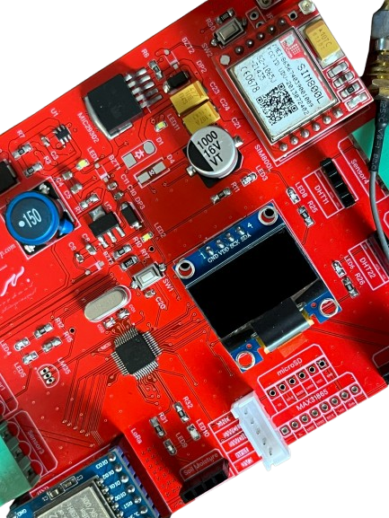
چالش ها و راه حل ها
مدیریت هم زمان چندین پروتکل ارتباطی
(حل شده با تنظیم دقیق تایمرها و کد)
اطمینان از سازگاری ماژول ها با میکروکنترلر

Slide 10
کم مصرف بودن انرژی
پشتیبانی از انواع ماژول برای کاربردهای مختلف
مزایای سیستم

Slide 11
3
سخت افزار و اجزای پروژه

Slide 12
اجزای پروژه
Bluetooth
گیرنده
فرستنده
امکان ارتباط محلی برای تنظیمات
دریافت و نمایش
پردازش اطلاعات و ارسال
LoRa
GPS
DHT22
ارسال داده ها به صورت بی سیم
دریافت موقعیت مکانی
اندازه گیری دما و رطوبت

Slide 13
ویژگی های بورد بهرام
خروجی های اضافی برای توسعه در آینده
قابلیت ارتباط با GSM، LoRa، بلوتوث و انواع سنسورها

Slide 14
4
عملکرد کلی

Slide 15
عملکرد نرم افزار
دریافت اطلاعات از سنسور
پردازش و ارسال داده به نود گیرنده

Slide 16
5
پردازش اطلاعات

Slide 17
نرم افزار و پروتکل ها
برای ارتباط GPS و بلوتوث
برای سنسور DHT22
UART
ONEWIRE
محیط توسعه
SPI
STM32CubeIDE
برای ارتباط LoRa

Slide 18
6
نتیجه گیری

Slide 19
کاربردها
مانیتورینگ کشاورزی (اندازه گیری دما و رطوبت خاک)
سیستم های هوشمند شهری
کاربردهای نظامی و صنعتی

Slide 20
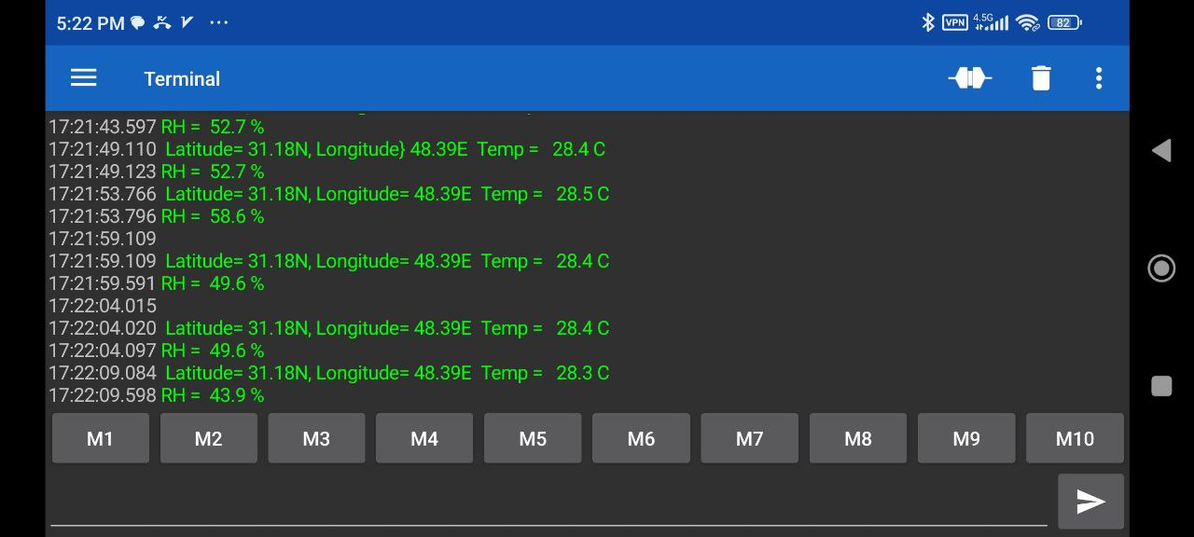
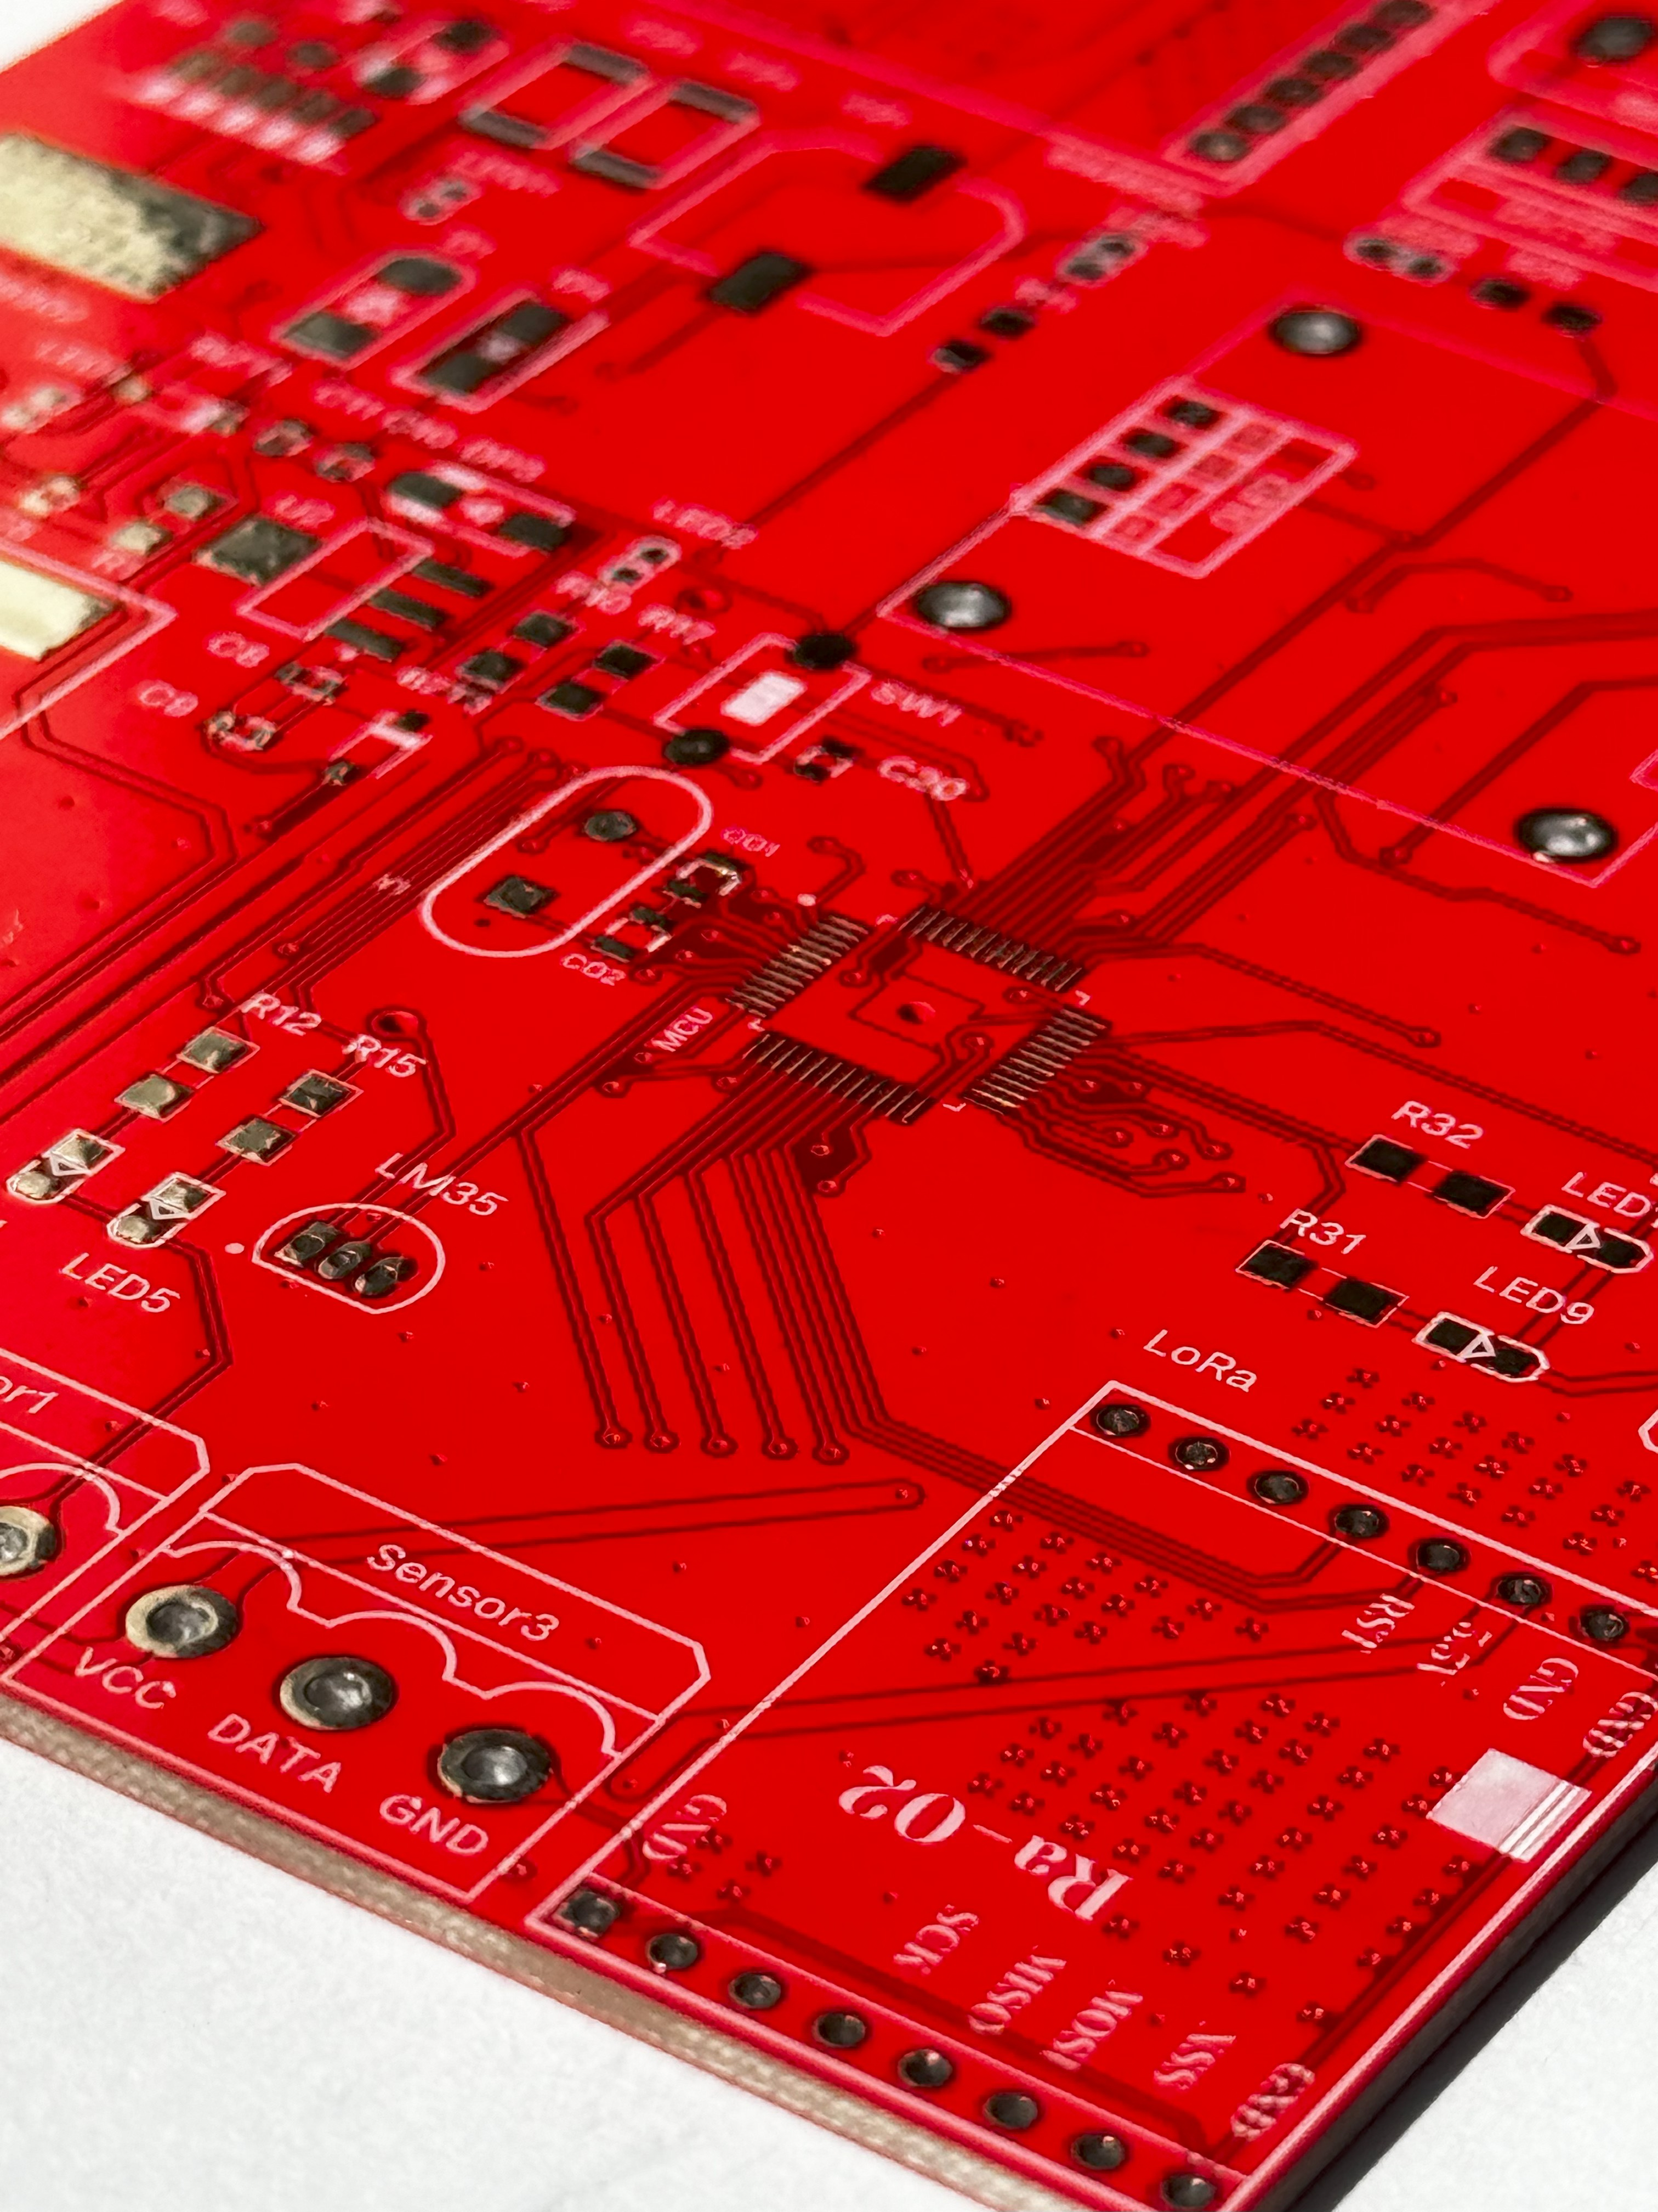
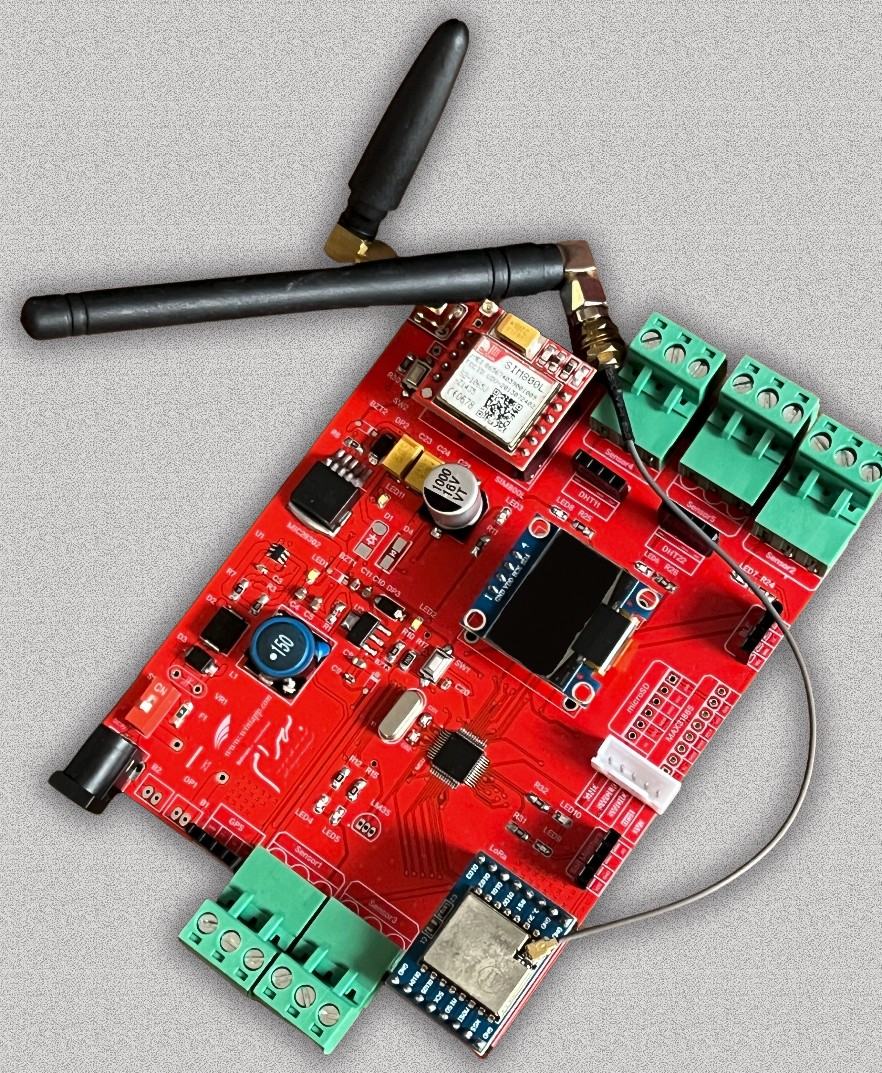
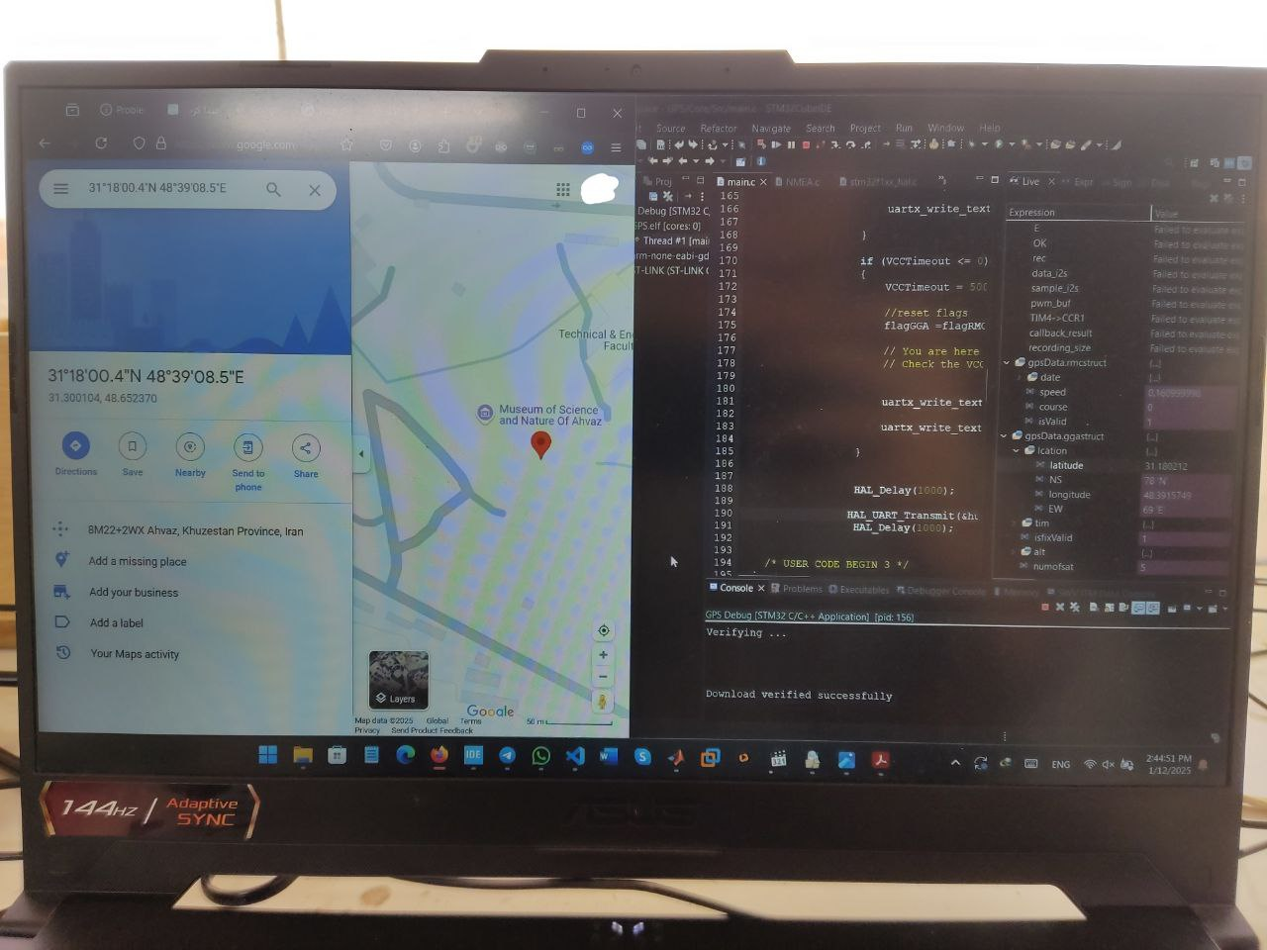
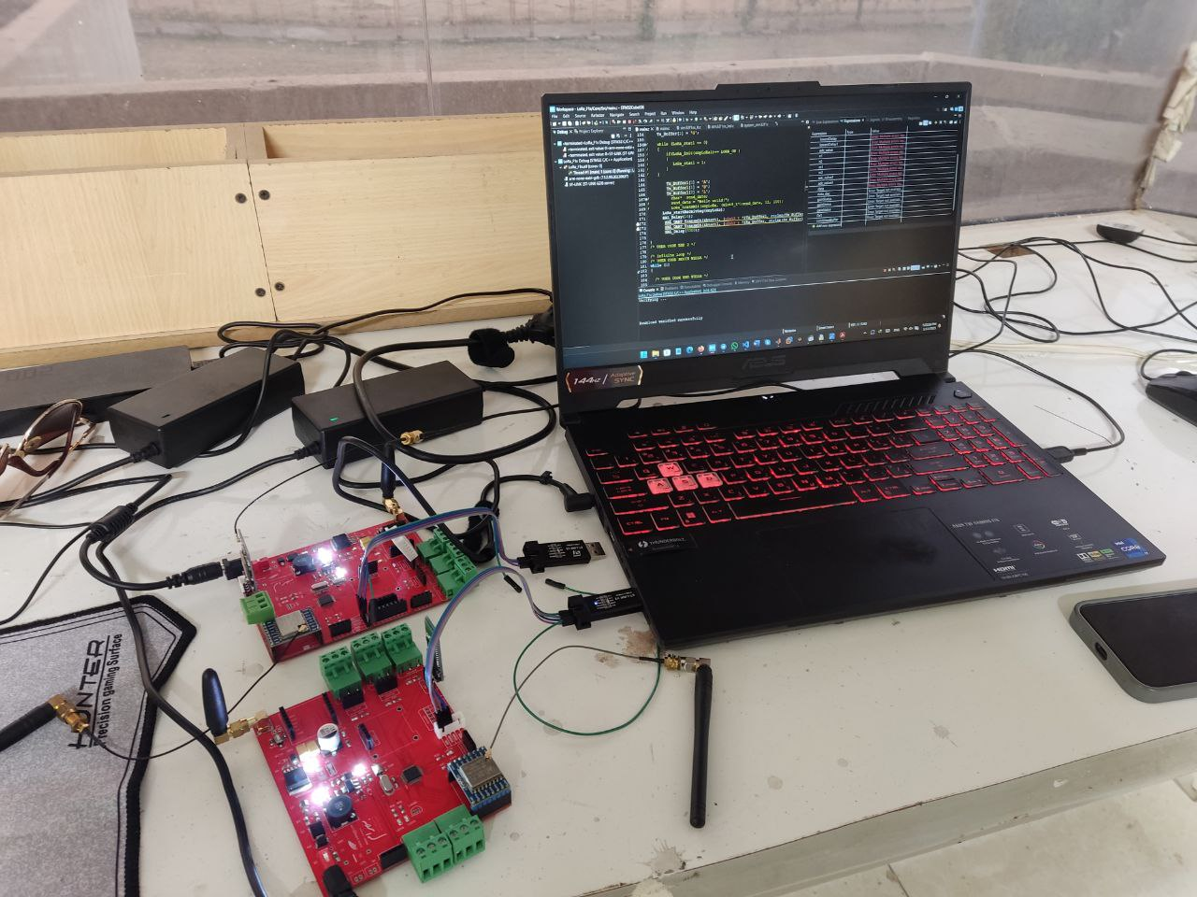
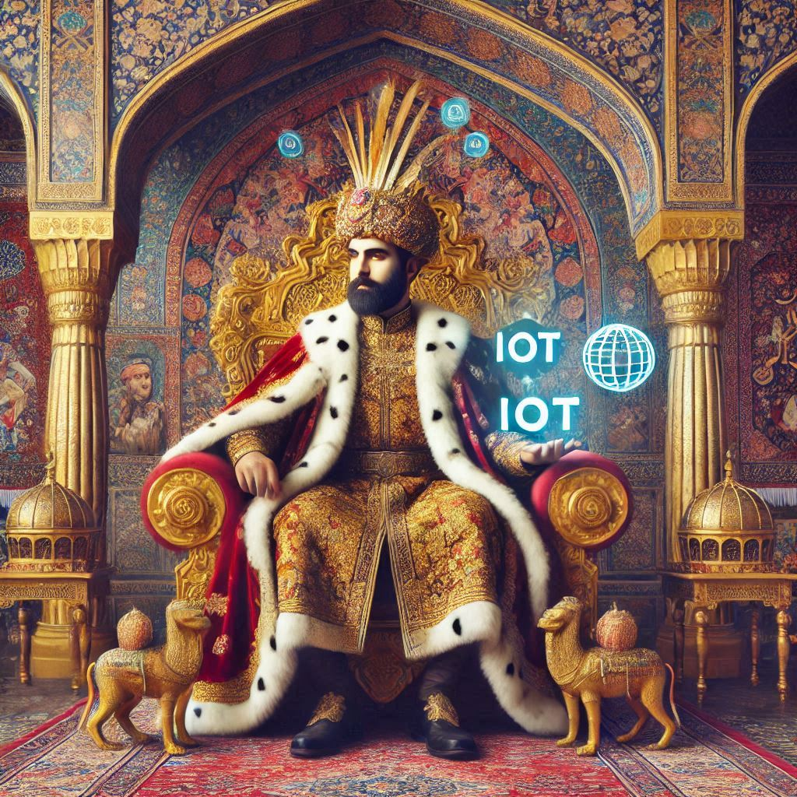

Slide 21
نتیجه گیری
این پروژه نشان دهنده توانایی بورد بهرام در ایجاد شبکه های اینترنت اشیا کم مصرف و پایدار است

Slide 22





با سپاس از توجه شما
نظرات و پیشنهادات
پرسش و پاسخ
arshiamadadi
ars.madadi@gmail.com
www.winiapp.com

